Slide 1


Формирование белорусской народности в XIV–XVIII вв.: признаки народности, особенности их формирования у белорусов, происхождение названия «Белая Русь».
13
Ситник П.В.
2019

Slide 2
Программа
Социально-экономические и общественно-политические предпосылки формиро- вания белорусской народности.
Особенности формирования белорусской народности. Складывание этнической территории и общего языка белорусского этноса.
Происхождение названия «Белая Русь».
Этнические меньшинства в ВКЛ.

Slide 3
Социально-экономические и общественно-политические предпосылки формирования белорусской народности
Признаки народности
язык
культура
быт
самосознание
территория проживания
Слово «этнос» греческого происхождения и в переводе на русский язык означает «народ», «народность». У восточных славян формирование народностей - белорусской, русской, ук- раинской - началось при переходе от первобытности к феодализму и продолжалось всё средневековье. Формирование белорусской народности происходило с конца XIII по XVI в. Народность - это сообщество людей, сложившееся исторически и характеризующееся единством происхождения, языка, территории, схожестью психического состояния, этни- ческого сознания. Формирование белорусской народности было связано с объединением белорусских земель в составе Великого Княжества Литовского.

Slide 4
Особенности формирования белорусской народности. Складыва- ние этнической территории и общего языка белорусского этноса
Этническая территория
территория компактного расселения народа, с которой связано его формирование и развитие
Ядро этнической территории белорусской народности в основных чертах соответствовало ареалам расселения её древних предков – кривичей, дреговичей, радимичей

Slide 5
Особенности формирования белорусской народности. Складыва- ние этнической территории и общего языка белорусского этноса
Особенности старобелорусского языка
«аканье»
«яканье»
«дзеканье»
«цеканье»
твёрдое «р»
приставные звуки: в-окны, і-льну
Признаком формирования народности стало складывание в XIV-XV вв. особенностей бело- русского языка на основе среднебелорусской (минско-молодечненской) группы диалектов. Особенно заметным было «дзеканье», «цеканье», твёрдое произношение звука «р», «ака- нье», «яканье». Старобелорусский язык получил государственный статус языка официаль- ного делопроизводства в ВКЛ.

Slide 6
Особенности формирования белорусской народности. Складыва- ние этнической территории и общего языка белорусского этноса
Особенности менталитета белорусов
целеустремлённость
трудолюбие
устойчивый и спокойный темперамент
терпеливость
уважительное отношение к другим народам
веротерпимость
сочувствие
миролюбие
гостеприимство

Slide 7
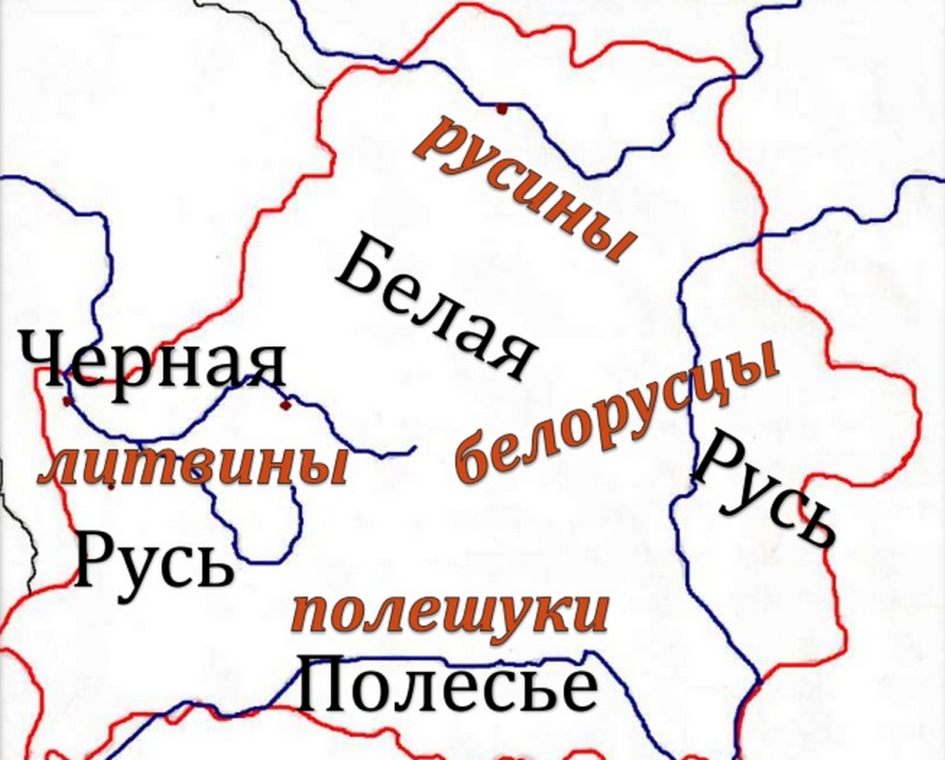
Особенности формирования белорусской народности. Складыва- ние этнической территории и общего языка белорусского этноса
Самоназвания населения белорусских земель
О формировании белорусской народности свидетельствовало употребление населением самоназваний. Названия «русины» и «белорусцы» больше относились к территории Под- винья и Поднепровья, «литвины» - к территории верховьев Немана (современная Гроднен- ская область), более позднее название «полешуки» - Полесья (территория Брестской и Го- мельской областей). Такие названия являлись элементами этнического самосознания бе- лорусского на-рода.

Slide 8
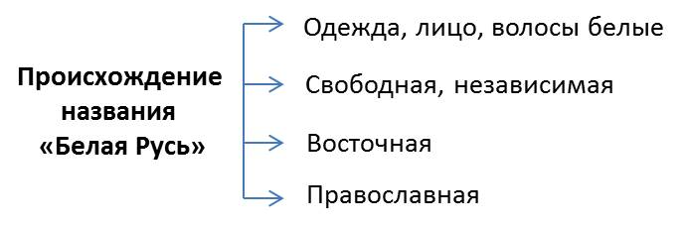
Происхождение названия «Белая Русь»
У современных исследователей существуют разные версии происхождения названия «Бе- лая Русь». Одни связывают название со стороной света: белый цвет означал восток, другие - с тем, что население Беларуси носило белые полотняные одежды, имело светлые воло- сы, белый цвет кожи, третьи - с религиозной ситуацией: белая - значит православная, «чис- тая» в отличие от язычества («поганства»), четвёртые - с внешнеполитическими обстоя- тельствами: часть территории Беларуси, которая не была захвачена ни крестоносцами, ни ордынцами, оставалась вольной, свободной. Так, один из исторических источников под 1382 г. называет Полоцк крепостью Белой Руси. Более вероятно мнение о том, что назва- ние «Белая Русь» означало своеобразное «привилегированное» положение некоторых вос- точных земель Беларуси (Полоцкой и Витебской) в составе ВКЛ.

Slide 9
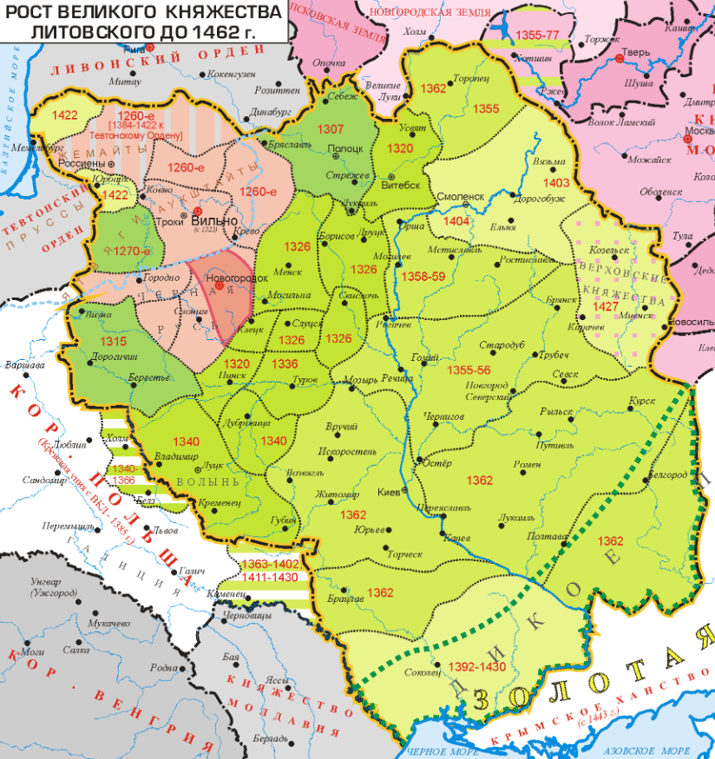
Этнические меньшинства в ВКЛ
Великое Княжество Литовское населяли раз- личные народы: литовцы, белорусы, украин- цы, русские, поляки. Расположение ВКЛ меж- ду Западом и Востоком Европы содействова- ло связям жителей государства с соседними народами. Тесной была связь населения бе- лорусских земель с литовцами. Новогрудские и соседние с ними литовские земли состави- ли ядро нового государства в период княже- ния в нём Миндовга. Вокруг этого ядра нача- ло формироваться Великое Княжество Ли- товское. При Ольгерде территория государст- ва удвоилась, в её состав вошла значитель- ная часть украинских земель. На территории ВКЛ сложился в Позднем средневековье мно- гонациональный состав населения, в котором большинство составляли восточные славяне: белорусы, украинцы, русские. С течением времени появились разные по своей числен- ности этнические меньшинства: татары, ев- реи и др.

Slide 10
Этнические меньшинства в ВКЛ
Основные источники (пути) формирования татарского населения в ВКЛ
приглашались великими князьями ВКЛ из Золотой Орды и Крыма и ис- пользовались в борьбе с немецкими рыцарями
предоставлялось убежище в ВКЛ беглым татарским ханам
взятие татар в плен во время их набегов на белорусские и украинские земли
Первые сведения о татарах как жителях Великого Княжества Литовского относятся к XIV в. Татарам разрешалось исповедовать ислам и строить мечети. Начиная с XVI в. большинст- во татар стали пользоваться в повседневной жизни белорусским языком. На белорусском языке на основе арабского алфавита были написаны священные книги белорусских татар Аль Китабы. Татары преданно служили своей новой родине и, если требовалось, вместе с другими народами мужественно защищали её от захватчиков.

Slide 11
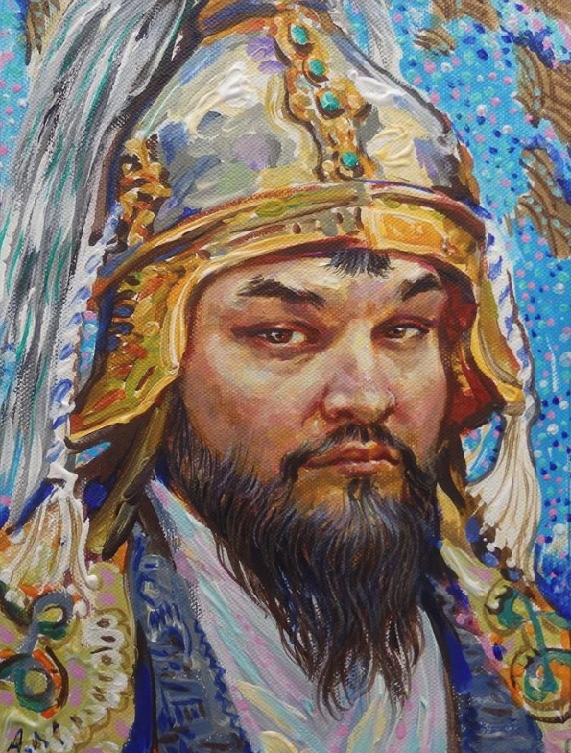
Этнические меньшинства в ВКЛ
Тохтамыш
В Великое Княжество Литовское в конце XIV в. бежал золотоордынский хан Тохтамыш со своей дружиной после поражения от среднеазиатского завоевателя Тимура. Он был гостеприимно встречен Витовтом и поселён в Лиде. Витовт и Тохтамыш совершили ус- пешный поход к Азову, где взяли в плен много татар, ко-орых расселили под Вильно, в Лидском, Новогруд- ском, Ошмянском, Брестском поветах.

Slide 12
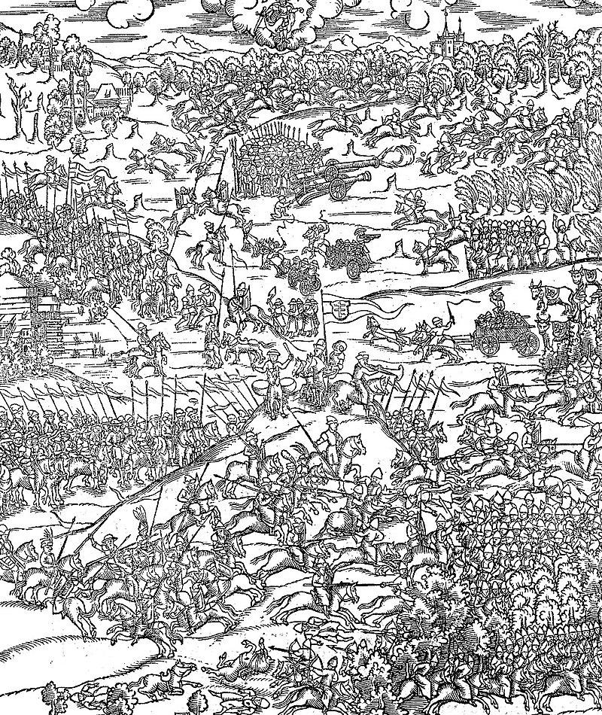
Этнические меньшинства в ВКЛ
Битва под Клецком. Гравюра XVI в.
В то же время татарские орды, осевшие в Крыму, совершали опустошительные набеги на украинс- кие и белорусские земли, грабили население, уводили тысячи людей в плен. В 1506 г. войско ВКЛ под руководством Михаила Глинского наго- лову разбило татар под Клецком, взяло около 4 тыс. пленных, которых поселили в Клецке и в Минске. Татар наделили землёй, за что они дол- жны были нести воинскую службу, а также выпол- нять другие повинности.

Slide 13
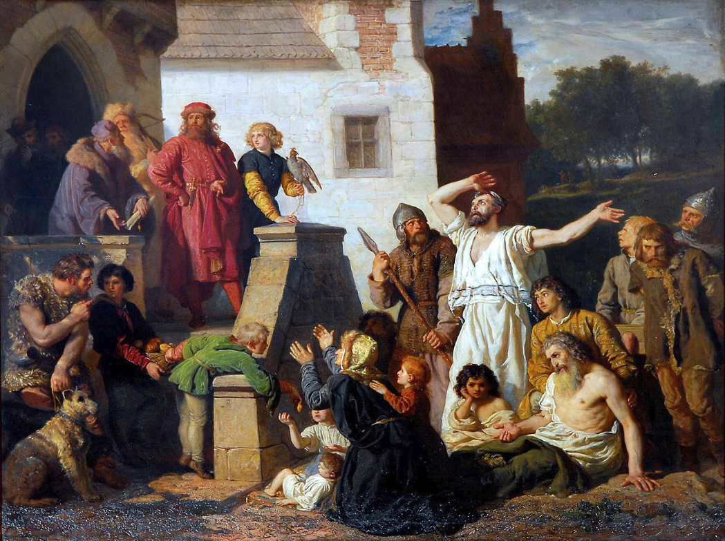
Этнические меньшинства в ВКЛ
Принятие евреев, Казимир Великий и евреи. Худ. В.Герсон
Религиозные преследования евреев в странах Западной Европы привели к их массовому переселению в конце XIV - XV в. в Польшу и ВКЛ. Евреи селились в основном в городах от- дельными кварталами (гетто), в пределах своей общины (кагала), где каждый считался пол- ноправным гражданином. Верховная власть, феодалы ВКЛ приязненно относились к ев- реям. Некоторые из них выполняли важные поручения: собирали подати, торговые пошли- ны, трудились в поместьях крупных феодалов. Но евреям запрещалось приобретать зе- мельную собственность, служить в шляхетском войске. Только в некоторых городах евреи имели свои полки и сотни, которые участвовали в их обороне во время войны. На белорус- ских землях первые еврейские общины появились в конце XIV в. в Бресте и Гродно. Массо- вое переселение евреев на территорию Беларуси наблюдалось в конце XV в. при Казимире IV Ягеллоне.

Slide 14
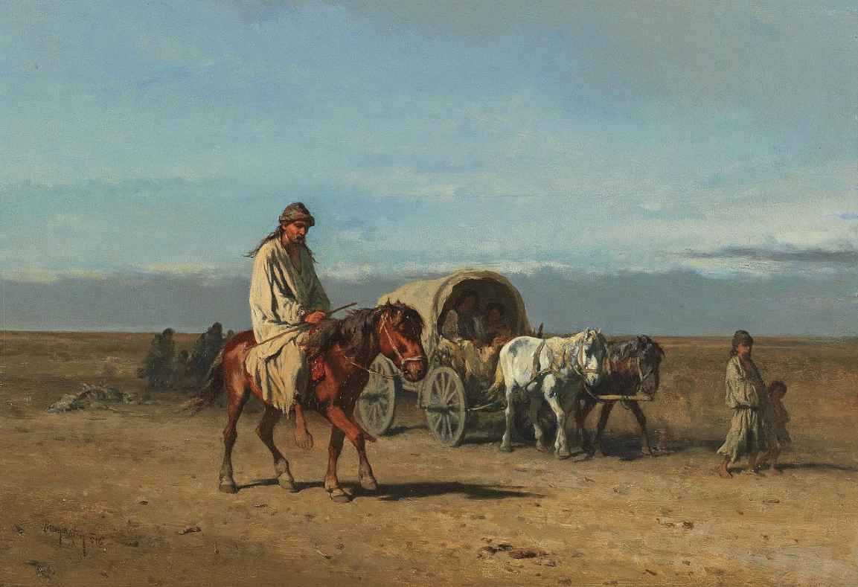
Этнические меньшинства в ВКЛ
Цыгане в дороге. Худ. А.Петтенкофен
Предки цыган жили в Индии. В Европе цыгане появились в X в. В ВКЛ они попали из Поль- ши, Германии, Венгрии в XV в. Цыгане были хорошими коневодами, дрессировщиками зве- рей, знахарями, танцорами. Занимались различными ремеслами и торговлей лошадьми. Но кочевой образ жизни цыган группами семей, или табором, конокрадство, ворожба и др. часто вызывали недоразумения с местным населением и властями. В ВКЛ цыгане также вели в основном кочевой образ жизни. Очень часто кочующие группы цыган собирались возле ярмарок, особенно в Хальче, Ветке, Витебске, Гомеле. Но главным местом сбора ко- чующих цыган на территории Беларуси было местечко Зельва (современная Гродненская область).

Slide 15
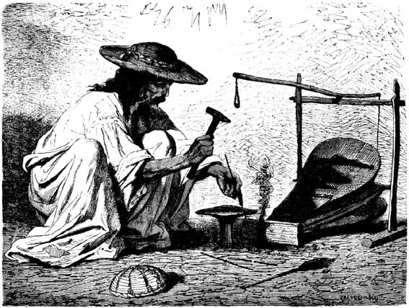
Этнические меньшинства в ВКЛ
Цыган-кузнец. Гравюра Т.Валерио
Были среди цыган и те, кто вёл оседлый образ жизни. Больше всего таких цыган проживало в Мире (Кореличский район Гродненской области). Цыгане жили здесь общинами, выбира- ли цыганских старейшин - «баронов», или «королей», которые обладали неограниченной властью. На белорусских землях цыгане придерживались той же религии, что и местное на- селение. Они говорили на цыганском языке, но могли разговаривать и по-белорусски.

